Slide 1

2023 YILI
YÖNETİMİN GÖZDEN GEÇİRME TOPLANTISI
(YGG)
FİZYOTERAPİ VE REHABİLİTASYON BÖLÜMÜ

Slide 2

POLİTİKA
BİRİMİN ÖNGÖREVİ
• Hareket ve fonksiyon bozukluklarını belirlemek, önlemek, tedavi etmek ve sağlıkla ilgili yaşam ve kalitesini arttırmak için gerekli fizyoterapi ve rehabilitasyon bilgi, beceri ve yeterlilikleri ile donanmış,
• Araştırıcı, yenilikçi, yaşam boyu öğrenme ve kanıta dayalı uygulama becerisine sahip,
•Etik değerlere saygılı, kalite güvencesi davranışı benimsemiş, iş süreçlerini yönetebilen,
• İnterdisipliner ve transdisipliner çalışma modelleri içinde yer alma becerisine sahip fizyoterapistler yetiştirmek.
BİRİMİN ÖZGÖRÜSÜ
• Toplum sağlığı ve refahının geliştirilmesinde, fizyoterapi ve rehabilitasyon alanını daha etkin hale getirmek,
• Eğitim öncelikli ve araştırma odaklı hizmet ve politikalar üreterek, bilimsel platformda yer alabilen, mesleki otonomiye sahip, alanında saygın konumuna gelmek

Slide 3

SWOT (GZFT) ANALİZİ
GÜÇLÜ YÖNLER | ZAYIF YÖNLER | FIRSATLAR | TEHDİTLER
G1-Dört yıllık eğitim müfredatının FTR ÇEP ve ulusal-uluslararası Akreditasyon kuruluşlarının kriterleri ölçüsünde hazırlanmış olması. | Z1- Bölümde tam zamanlı, farklı alanlarda uzmanlaşmış öğretim elemanın sayısının arttılılmış olmasına karşın öğrenci sayısının artmasıyla öğretim elemanı sayısı ihtiyacının halen devam etmesi | F1- Ülkeler arası karşılıklı protokoller ile mezunların yurt dışında çalışma olanaklarının olması | T1- Yurtdışından ve yurtiçinden bölümü tercih edebilecek öğrencilerin ülkenin ve Antalya ilinin ekonomik ve stratejik sorunlarından çekinmesi
G2-Öğrenci merkezli eğitim sisteminin benimsenmiş olması | Z2- Üniversite hastanesi ve uygulama araştırma merkezinin olmaması nedeniyle öğrencilerin mesleki alan uygulaması derslerini sadece dış paydaşlar ile yapabilmesi | F2- Antalya'nın turizm şehri olması ve Fizyoterapi ve Rehabilitasyon bölümünün dünyada popüler bir bölüm olmasından dolayı yurtiçi ve yurtdışından öğrencilerin ilgisini çekmesi | T2-Temel tıp bilimlerinde uygulama yapılacak birimlerin yetersizliği.
G3- Öğrenci akademisyen ilişkisinin güçlü olması, danışman ve danışmanlık saatlerinin etkin yapılabilmesi | Z3- Bölüm İdari iş yoğunluğunun akademik çalışmaları yavaşlatması | F3- Yönetim ve Mütevelli Heyetinin eğitime bakış açısı ve gelişmeye, yeniliklere açık bir üniversite olması | T3- Eğitimde klinik uygulamalar açısından Üniversitenin Devlet ve Özel Hastanelere uzaklığı
G4- Multidisipliner çalışma olanakları | Z4- Üniversite İdari Birimleri ile çalışma güçlüğü | F4- Üniversitenin ildeki sağlık kurumları ile protokolleri | T4- Uluslararası öğrencilerin dil ve altyapılarında eksiklikler olması

Slide 4
SWOT (GZFT) ANALİZİ
GÜÇLÜ YÖNLER | ZAYIF YÖNLER | FIRSATLAR | TEHDİTLER
G5-Bölüm başkanı ve tam zamanlı öğretim elemanlarının meslekten yetkin kişilerden oluşması | Z5- Bölümde tam zamanlı görev yapan akademisyenlerin yetersizliğinden dolayı bazı derslerin dış paydaşlardan gelen hocalar tarafından verilmesi | F5- Fizyoterapi ve Rehabilitasyon alanında özelleşmiş çok sayıda çalışma alanının bulunması. | T5- Antalya ilinde alanında uzman öğretim üyesi eksikliği nedeniyle bazı derslerin online olarak planlanması gerekliliği
G6-Uzaktan eğitim sisteminin etkin ve kontrollü bir şekilde hibrit eğitim sistemi içerisinde kullanımının sağlanması | Z6- Akademik personelin bilgisayar ve SPSS programı gibi istatistik programlarının eksikliği | F6- Ülkemizde fizyoterapist ihtiyacının fazla olması | T6- Artan öğrenci sayısı nedeniyle derslik sayılarının ve mevcutlarının yetersiz gelme olasılığı
G7 -Üniversitedeki diğer sağlık programları ile aynı kampüste bulunulması | Z7- Erasmus anlaşmalarının yetersiz olması | F7-Ülkemizde fizyoterapi ve rehabilitasyon hizmeti veren merkezlerin artıyor olması | T7- Etik kurulun henüz aktif olmaması nedeniyle akademisyenlerin bilimsel çalışma yapabilmeleri için dış etik kurullara müraacat etme zorunluluğu
G8- Bölüm ile ilgili mesleki ve bilimsel etkinliklerin yapılması | Z8- Uluslararası öğrencilerin kayıt döneminde yaşadığı aksaklıklar nedeniyle ders kayıtlarında yaşanan problemler | F8- Farklı kültürlerden öğrencilerin bulunması
G9- Lisans programı ile koordineli olarak yürütülen yüksek lisans programının olması. |  | F9- Üst yönetimin etkin iletişimi
G10- Bölümün Erasmus bağlantılarının olması |  | F10- Sağlık alanında uygulama ağırlıklı bir bölüm olarak öğrenci kontenjanının yüksek olmaması

Slide 5
SWOT (GZFT) ANALİZİ
GÜÇLÜ YÖNLER | ZAYIF YÖNLER | FIRSATLAR | TEHDİTLER
G11- Bölümün eğitim dilinin Türkçe olmasına rağmen 4 yıllık eğitim programında Sağlık Profesyonelleri için İngilizce derslerinin yer alması |  | F11- Yatay geçiş ile öğrencilerin gelebilmesi
G12- Öğrencilerin dört yıllık eğitimleri süresince ikinci yabancı dil olarak Modern Diller dersini alabilme imkanlarının olması ve mezuniyette transkriptlerde ek AKTS olarak bunun gösterilebilecek olması
G13- Bölüm laboratuvarlarının teknik ekipman bakımından öğrencinin eğitimi lehine zenginleştirilmiş olması
G14- Bölümün genç ve dinamik bir ekipten oluşması |  |  | s
G14- Hemşirelik bölümü öğrencilerinin FTR'de yan dal ve Beslenme bölümü öğrencilerinin ÇAP yapabilmesi.
G15-Z5- Dış paydaş çeşitliliği sebebiyle öğrencilerin bir çok merkezde uygulama eğitimlerini alarak meslek ile ilgili daha fazla deneyim elde edebilmesi

Slide 6

PAYDAŞ BEKLENTİLERİ
PAYDAŞ ADI | PAYDAŞ OLMA NEDENİ | PAYDAŞ BEKLENTİSİ
Rektörlük | Kurumu Yönetme Sorumluluğu | Politika ve Mevzuata Uygunluk, Akademik Başarı, İç ve Dış Paydaş Memnuniyeti
Sağlık Bilimleri Fakültesi Dekanlığı | Fakülte Yönetme Sorumluluğu | Mevzuata Uyum, Akademik Başarı-Öğrenci Memnuniyeti
Bölüm Akademik Personeli | Akademik Hizmet Verme Sorumluluğu | Öğrenci İlgisi ve Başarısı-Akademik Çalışmalar İçin Kaynak-Güçlü İletişim ve Empati-Kurumsal Yapı
İdari Personel | İdari Hizmet Verme Sorumluluğu | Güçlü İletişim ve Kurumsal Yapı
YÖK | Mevzuat Yaratıcı Üst Kurum | Mevzuata Uyum, Eğitim ve Araştırma Alanlarında Başarı
Devam Eden Öğrenci | Hizmeti kullanan | Kaliteli Eğitim, Sosyal İmkanlar, Kariyer Planlama, Güçlü İletişim , Kurumsal Yapı, Akademik Çalışma Ortaklığı

Slide 7
PAYDAŞ BEKLENTİLERİ
PAYDAŞ ADI | PAYDAŞ OLMA NEDENİ | PAYDAŞ BEKLENTİSİ
Potansiyel Öğrenci | Tercih Etme Olasılığı | Etkin İletişim, Eğitim, Araştırma Olanakları, Kültürel ve Sosyal Olanaklar
Diğer Üniversiteler | Bilgi Paylaşımı | Ortak Araştırma Geliştirme Faaliyetleri, Sürdürülebilir Bilgi Paylaşımı, Etkili İletişim
TÜBİTAK | Hibe Sağlayıcı | Projeler Üretilerek Bilimin Geliştirilmesi ve Yaygınlaştırılması
Öğrenci Velileri | Dolaylı Müşteri | Kaliteli Eğitim, Sosyal ve Kültürel İmkanlar, Kariyer Planlama, Güçlü İletişim, Kurumsal Yapı
Sağlık Bakanlığı | Türkiye Cumhuriyeti Cumhurbaşkanlığına Bağlı Olarak Sağlık İşlerinin Yönetilmesi | Diploma Onayları ve Klinik Uygulamalar
Mesleki Dernekler | Fizyoterapistlik Mesleği İle İlgili Standartları ve Etik Kuralları Belirleme Sorumluluğu | Fizyoterapi ve Rehabilitasyon İle İlgili Teknik ve Sosyal Alanlardaki Çalışma, Yenilik, Gelişme ve Yayınları İzlemek, Ülkemizde Fizyoterapistlerin Bilimsel Araştırmalarını Teşvik Etmek

Slide 8
PAYDAŞ BEKLENTİLERİ
PAYDAŞ ADI | PAYDAŞ OLMA NEDENİ | PAYDAŞ BEKLENTİSİ
Üniversitenin diğer bölüm akademisyenleri | Akademik Hizmet Verme Sorumluluğu | Uygun eğitim ortamının sağlanması
YÖK'e bağlı diğer kurumlardaki akademisyenler | Akademik Hizmet Verme Sorumluluğu | Uygun eğitim ortamının sağlanması
Kamu ve Özel Sağlık Kuruluşları | İşbirliği | Klinik Uygulamalar
Hakemli Dergiler | Akademik Çalışmalar | Yayınların Yapılması
Engelli Öğrenci Birimi | İşbirliği | Engelli Öğrencilerin Ders ve Akademik Çalışmaları ve Eğitim Öğretim İle İlgili Diğer Problemleri İçin Destek
Öğrenci Kulüpleri | Öğrenci Aktiviteleri | Öğrenci Aktivitelerinin Oluşturulması, Konferans Düzenlenmesi
YÖKAK | Dış denetleme | Mevzuat ve Standartlara uygun eğitim verilmesi
Sağlık Bilimleri Fakültesinin Diğer Bölümleri | İşbirliği | Ders ve Akademik Çalışmalar İçin Destek-Güçlü İletişim, Ortak Araştırma ve Geliştirme Faaliyetleri ve Empati-Kurumsal Yapı

Slide 9
PAYDAŞ BEKLENTİLERİ
PAYDAŞ ADI | PAYDAŞ OLMA NEDENİ | PAYDAŞ BEKLENTİSİ
Antalya Kepez Devlet Hastanesi | Öğrenci Eğitimi için İşbirliği | 4.Sınıf Öğrencilerinin Güz ve Bahar Döneminde Çıkacakları Klinik Uygulamalar
Antalya Eğitim ve Araştırma Hastanesi | Öğrenci Eğitimi için İşbirliği | 4.Sınıf Öğrencilerinin Güz ve Bahar Döneminde Çıkacakları Klinik Uygulamalar
Antalya Atatürk Devlet Hastanesi | Öğrenci Eğitimi için İşbirliği | 4.Sınıf Öğrencilerinin Güz ve Bahar Döneminde Çıkacakları Klinik Uygulamalar
Fizyo Sport Center Sağlıklı Yaşam Merkezi | Öğrenci Eğitimi için İşbirliği | 4.Sınıf Öğrencilerinin Güz ve Bahar Döneminde Çıkacakları Klinik Uygulamalar
Antalya Büyükşehir Belediyesi Başkanlığı- Özel Eğitim Okulu ve Rehabilitasyon Merkezi | Öğrenci Eğitimi için İşbirliği | 4.Sınıf Öğrencilerinin Güz ve Bahar Döneminde Çıkacakları Klinik Uygulamalar
Memorial Antalya Hastanesi | Öğrenci Eğitimi için İşbirliği | 4.Sınıf Öğrencilerinin Güz ve Bahar Döneminde Çıkacakları Klinik Uygulamalar
Bağımsız Dış Denetleme Kurumları | Kalite standartlarını belgeleme | Müfredat ve ders standardlarının oluşturulması - akreditasyon belgelerinin edinilmesi

Slide 10

MEVCUT KAYNAKLAR ve İHTİYAÇLAR
(FİZİKİ, MALZEME, TEÇHİZAT, EKİPMAN vb.)
KAYNAK ADI | BİRİMİ | MEVCUT | İHTİYAÇ | İHTİYAÇ NEDENİ
Fizyoterapi ve Rehabilitasyon Üniteleri | FTR | + | Simülasyon Laboratuvarı | Araştırma, Eğitim
Demirbaş | FTR | - | COSMED PONY FX, Chattanooga, Basaline 6 parça gonyometre takımı, Skinfold, Kaliper | Araştırma, Eğitim
Sarf malzeme | FTR | - | + | Araştırma, Eğitim
Kaynak kitap | FTR | - | + | Araştırma, Eğitim
Bilgisayar | FTR | - | + | Araştırma, Eğitim

Slide 11
MEVCUT KAYNAKLAR ve İHTİYAÇLAR
(İŞ GÜCÜ-İNSAN KAYNAĞI)
KAYNAK ADI | BİRİMİ | MEVCUT |  | İHTİYAÇ | İHTİYAÇ NEDENİ
 |  | Tam zamanlı | Kısmi Zamanlı
Prof. Dr | FTR Bölümü |  | 1 | - | -
Doç. Dr | FTR Bölümü | 1 |  | - | -
Dr. Öğr. Üyesi | FTR Bölümü | 1 | 1 | 4 | Lisans ve FTR YL Programı Eğitim-öğretim, araştırma
Öğr. Gör. | FTR Bölümü | 1 |  | 2 | Lisans Programı Eğitim-öğretim, araştırma
Arş. Gör | FTR Bölümü | 1 |  | 2 | Öğrenci sınıf sayısı artışı

Slide 12
SKORU YÜKSEK OLAN ve AKSİYON GEREKTİREN RİSKLER
Riskin Tanımı : | Z1- Bölümde tam zamanlı, farklı alanlarda uzmanlaşmış öğretim elemanın sayısı arttırılmış olmasına karşın öğrenci sayısının artmasıyla öğretim elemanı sayısı ihtiyacının halen devam etmesi
Termin Tarihi : | 31.12.2024
Sorumlu Birim : | Rektörlük
Önleyici Faaliyet : | FTR Bölümü ve Üst Yönetimin tam zamanlı akademik personel sayısının arttırılması ile ilgili çalışmalar yapıyor olması

Slide 13
PAYDAŞ GERİBİLDİRİMLERİ
(ANKET ANALİZLERİ)
Ortalama anket sonucu
80
Dış paydaş memnuniyet anketi

Slide 14
PAYDAŞ GERİBİLDİRİMLERİ
(ANKET ANALİZLERİ)
Öğrencilerin geri bildirimi
Ortalama anket sonucu
86,22

Slide 15
PAYDAŞ GERİBİLDİRİMLERİ
(HAYATA GEÇİRİLEN ÖNERİLER ve AKSİYON ALINAN ŞİKAYETLER)
KONUSU | ÇÖZÜM | SONUÇ
Birimimize şikayet sistemi üzerinden gelen öneri ve şikayet bulunmamaktadır.

Slide 16
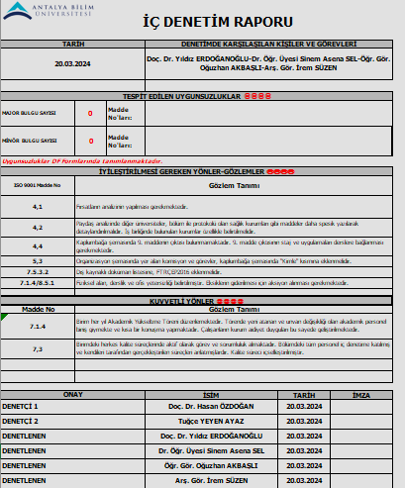
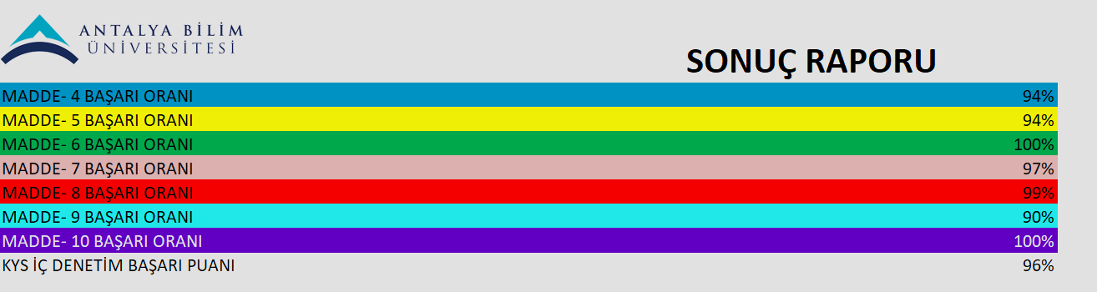
İÇ DENETİM SONUCUNA DAYALI ÖZ DEĞERLENDİRME ve GÖRÜŞLERİNİZ
KYS İç Denetim Başarı Puanı 96

Slide 17



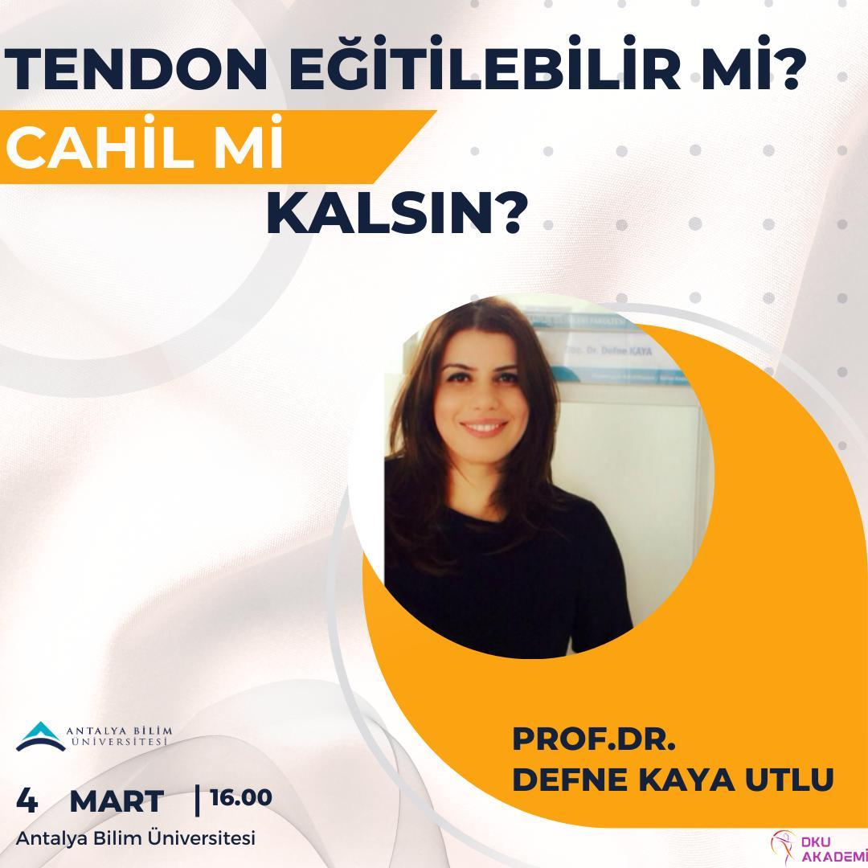
FARKLI ve İYİ UYGULAMA ÖRNEKLERİ
EĞİTİM-ÖĞRETİM ALANINDA

Slide 18
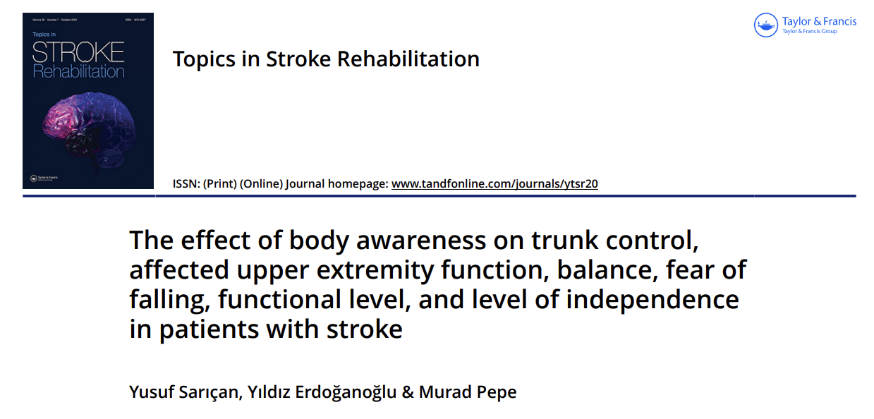
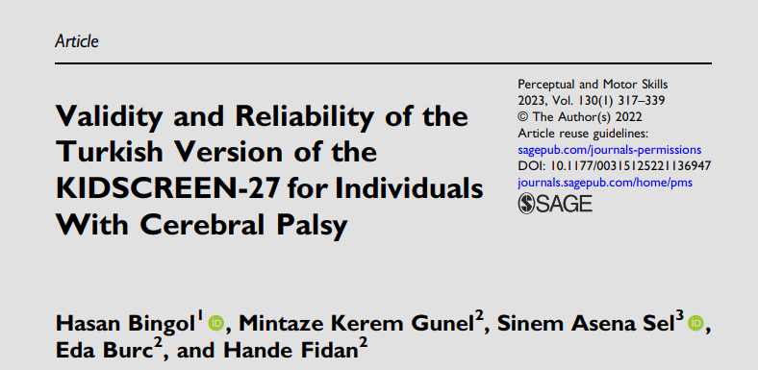

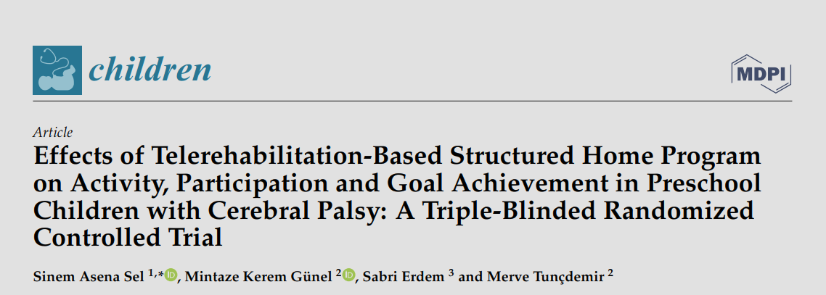


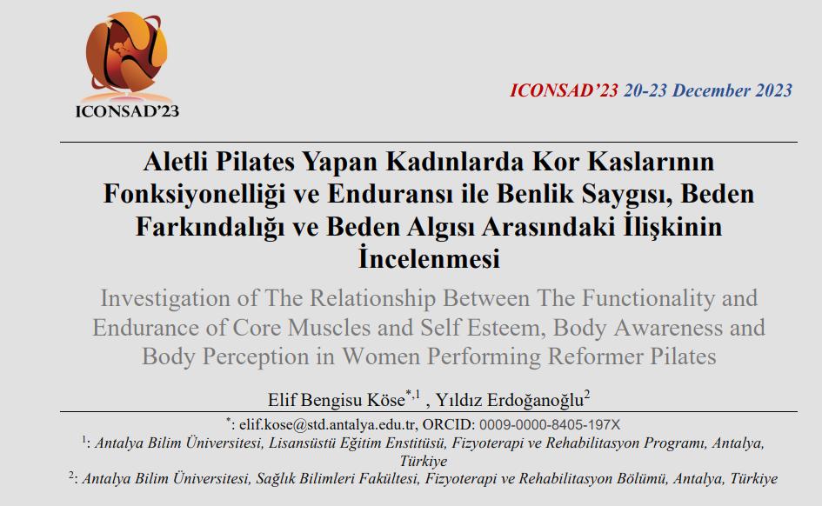
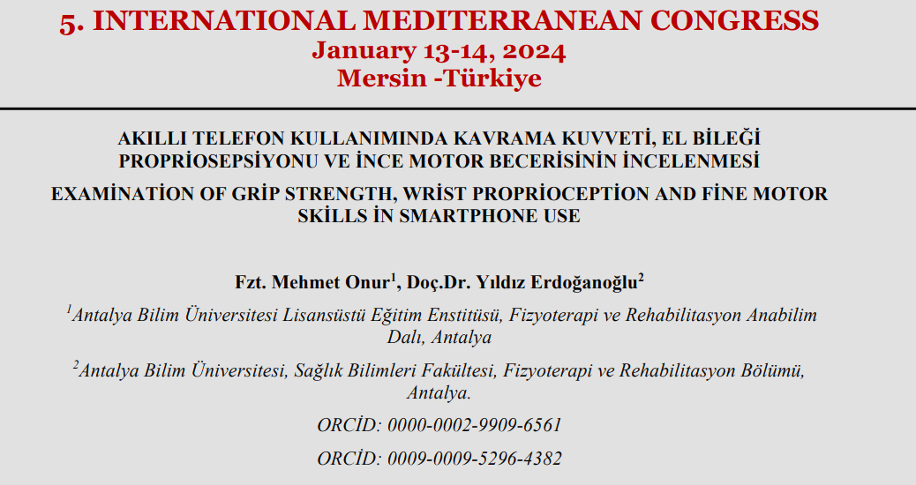
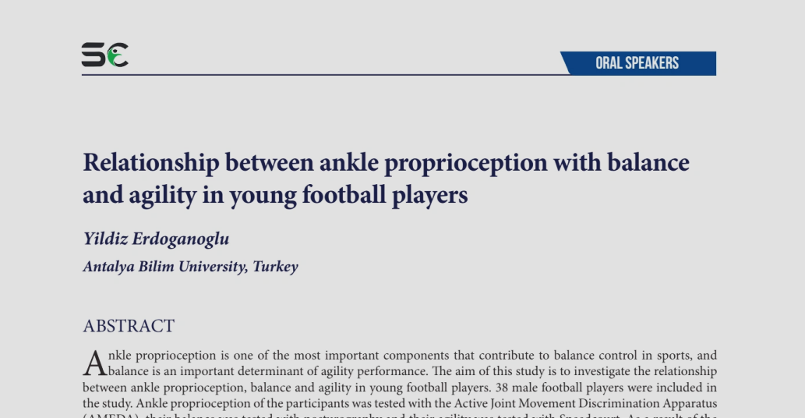
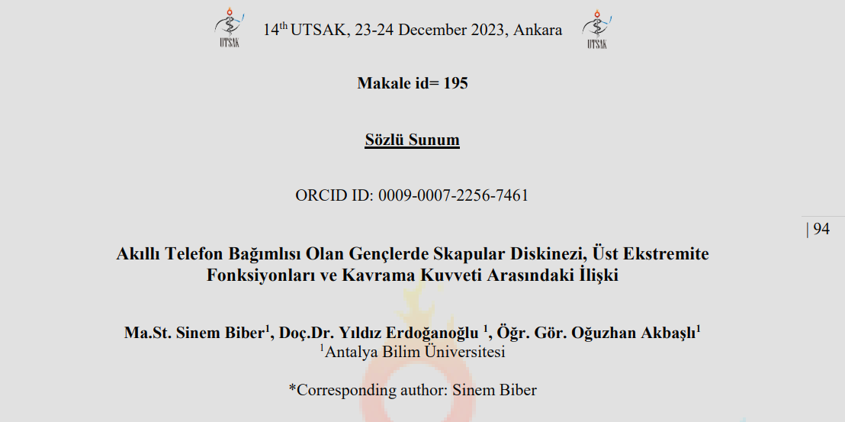
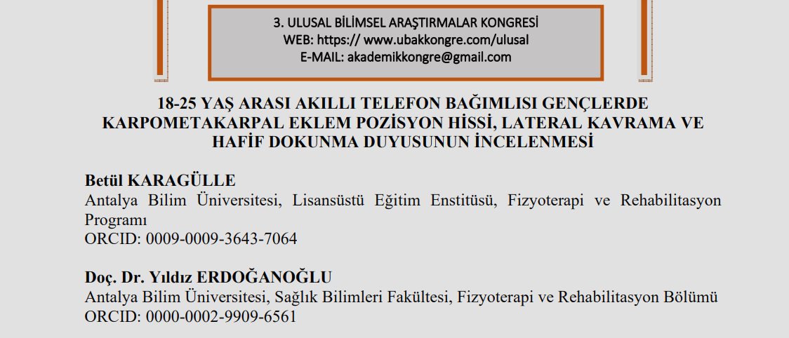
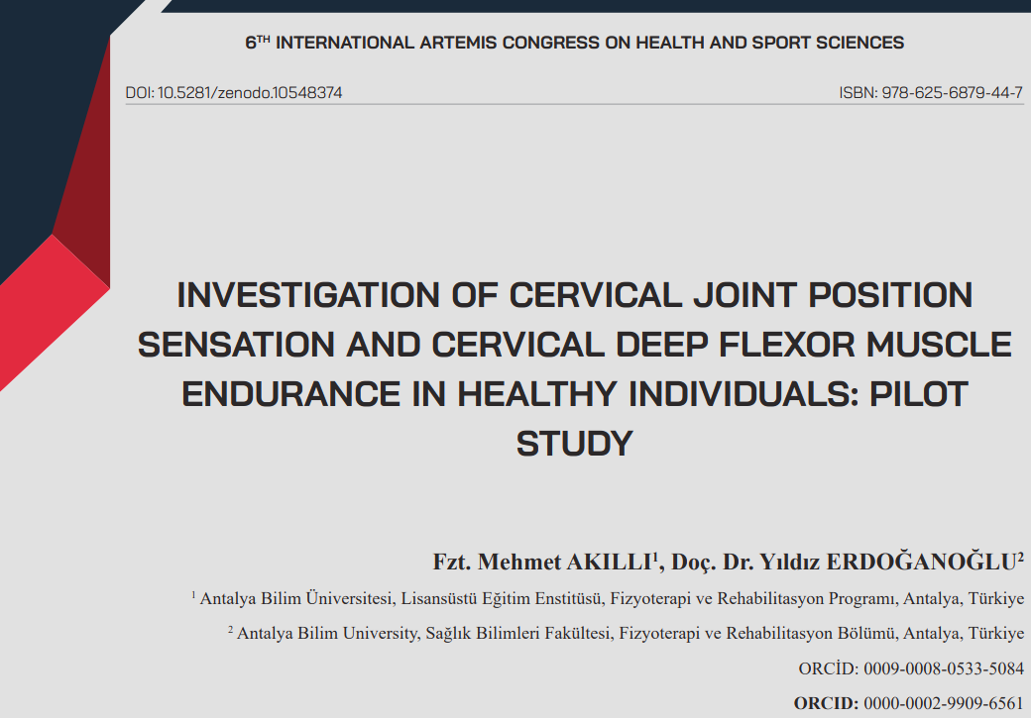
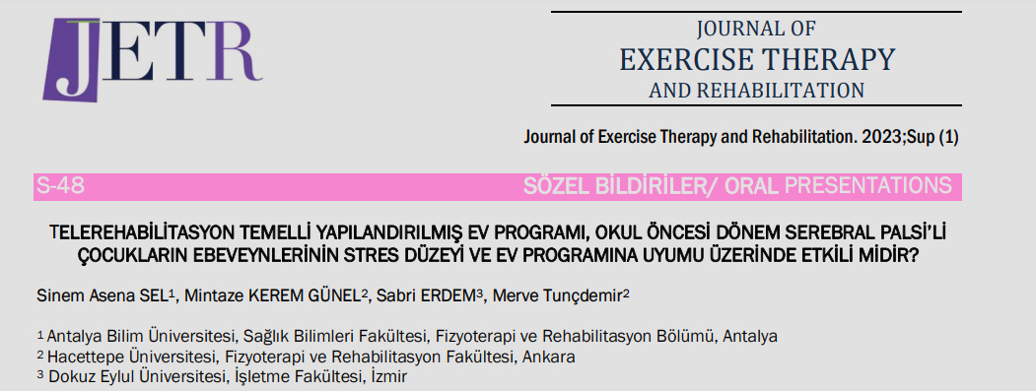
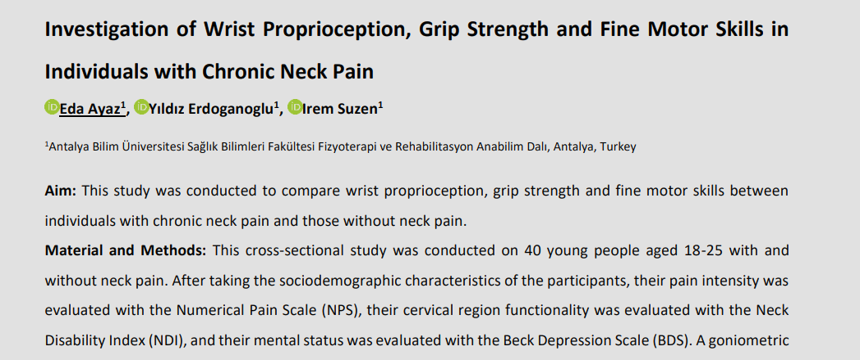
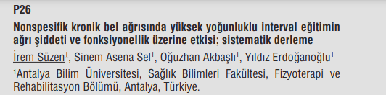
FARKLI VE İYİ UYGULAMA ÖRNEKLERİ
ARAŞTIRMA-GELİŞTİRME ALANINDA
SCI Yayınlar=3
e-SCI Yayınlar=1
Sözel Bildiriler=10 Poster Bildiri=1

Slide 19
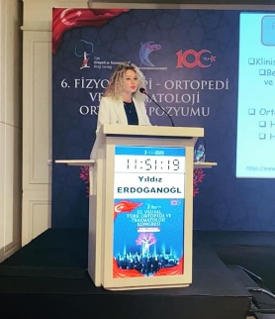
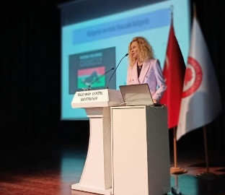
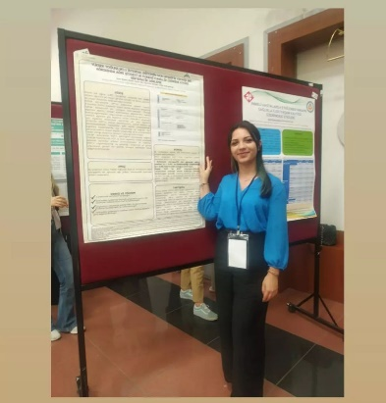
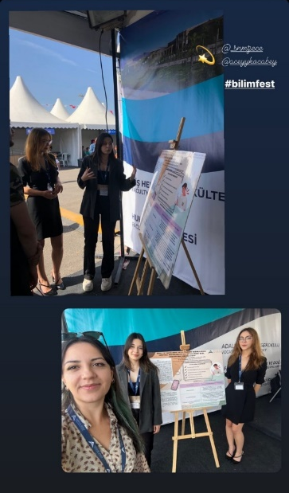
FARKLI VE İYİ UYGULAMA ÖRNEKLERİ
ARAŞTIRMA-GELİŞTİRME ALANINDA
6. Fizyoterapi Ortopedi ve Travmatoloji Ortak Sempozyumu- Belek
9. Ulusal Fizyoterapi ve Rehabilitasyon Kongresi- Denizli
1. Uluslararası Katılımlı/3. Ulusal Davraz Fizyoterapi ve Rehabilitasyon Kongresi- Isparta
9. Ulusal Fizyoterapi ve Rehabilitasyon Kongresi- Denizli
*Danışmanlığını Arş. Gör. İrem Süzen'in yürüttüğü FTR Bölümü öğrencilerimizden Ece Sönmez ve Açelya Kocabey'in "Genç Yetişkinlerde Akıllı Telefon Bağımlılığının Servikal Propriosepsiyon, Boyun Ağrısı ve El Fonksiyonu Üzerine Etkisi" isimli projenin BilimFest sunumu
3rd International Conference on Arthroplasty and Orthopedic Surgery- Dubai

Slide 20



FARKLI VE İYİ UYGULAMA ÖRNEKLERİ
ARAŞTIRMA-GELİŞTİRME ALANINDA
2023-2024 Akademik Yılı TÜBİTAK 2209-A Üniversite Öğrencileri Araştırma Projeleri
Dr. Öğr. Üyesi Sinem Asena SEL- 3 Proje

Slide 21


FARKLI VE İYİ UYGULAMA ÖRNEKLERİ
ARAŞTIRMA-GELİŞTİRME ALANINDA
2023-2024 Akademik Yılı TÜBİTAK 2209-A Üniversite Öğrencileri Araştırma Projeleri
Öğr. Gör Oğuzhan Akbaşlı- 1 Proje
Arş. Gör İrem Süzen- 1 Proje

Slide 22

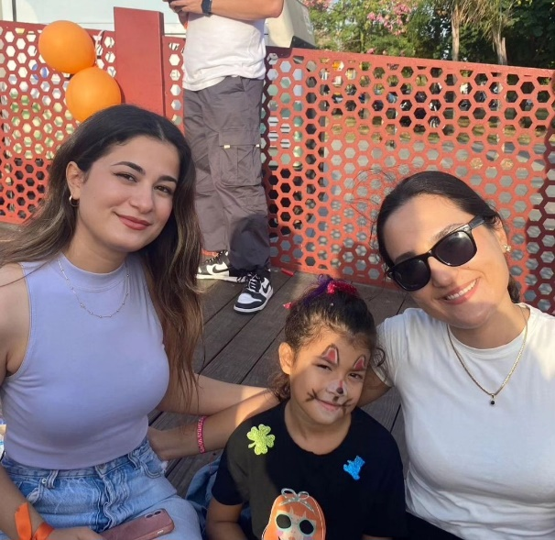
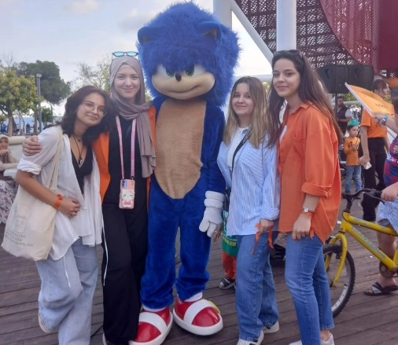
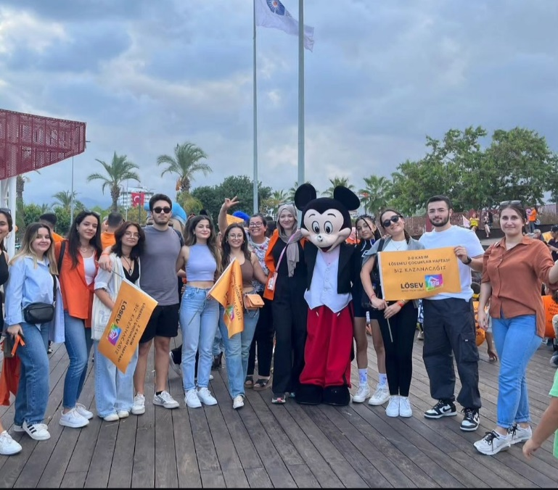
FARKLI VE İYİ UYGULAMA ÖRNEKLERİ
TOPLUMSAL KATKI ALANINDA
Lösev Fayda Topluluğu ve ABU Fizyoterapi Topluluğu ortaklığında 2-8 Kasım lösemili çocuklar haftası ortak etkinliği

Slide 23
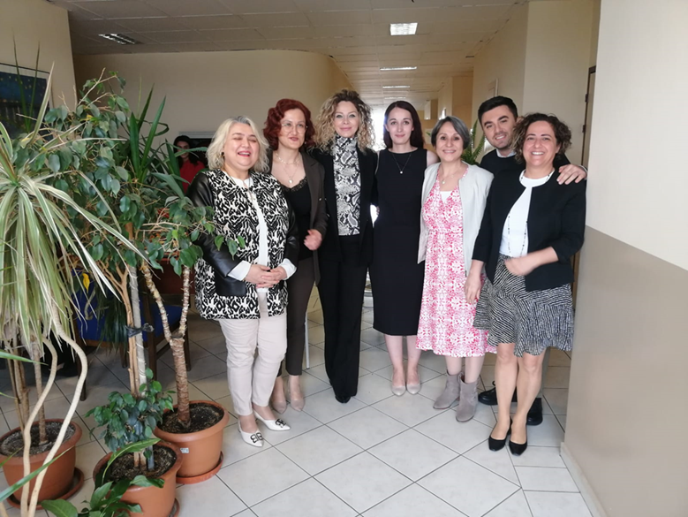
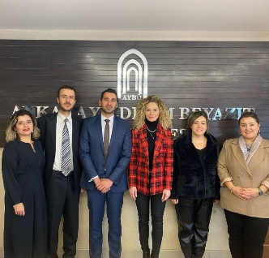
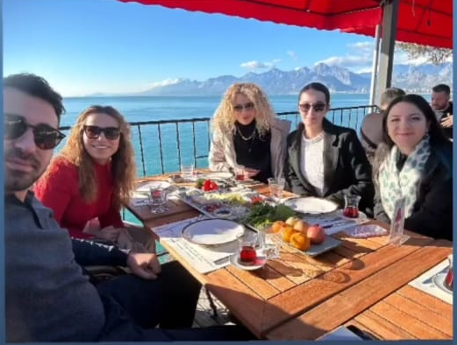
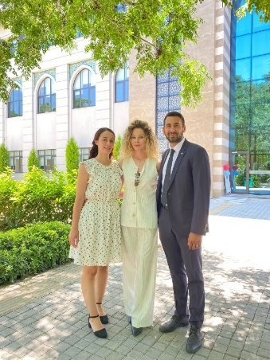
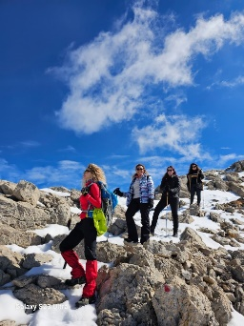
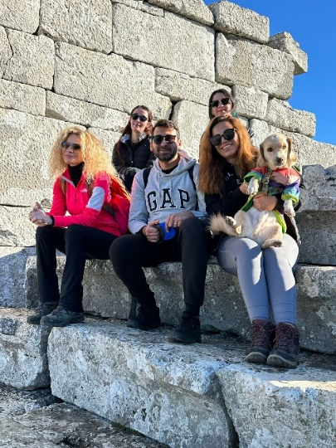
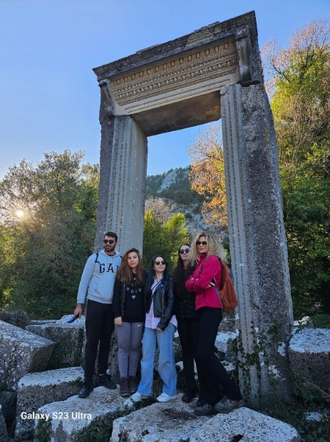
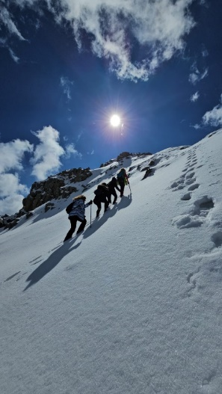
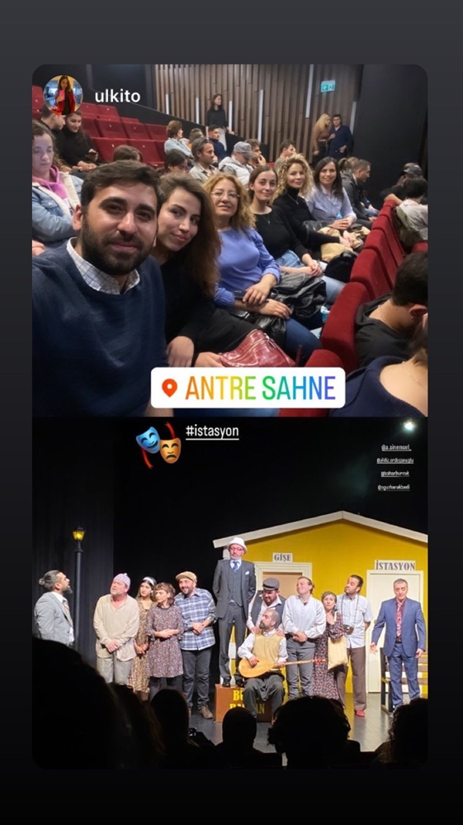
BÖLÜM İÇİ ETKİNLİKLER
Öğretim elemenlarımızın Tez Savunma ve Doktora Yeterlilik sınavları
2022-2023 Yılı Akademik Yükseltme Töreni

Slide 24
FARKLI VE İYİ UYGULAMA ÖRNEKLERİ
KURUMSALLAŞMA ALANINDA
Kurumsal hafızanın kayıp olmaması için bölüme ait tüm evraklar hem fiziksel olarak hem de elektronik olarak aktif bir şekilde korunmaktadır.

Slide 25

SÜREKLİ İYİLEŞTİRME ÖNERİLERİ
Kalite süreçlerinin düzenli takibinin sürdürülmesi
Dış paydaşlarla üniversitenin ve bölümün tanınırlığı için eğitimlerin düzenlenmesi.

